Slide 1

ANALISIS DATA TEKS PADA TWEET BERBAHASA INDONESIA
PREPARED BY INDRA ADYTIA
EDA - Gold Challange Data Science
Email
LinkedIn
Github
Juli 2024
Indraaadytia@gmail.com
linkedin.com/in/indraadytia
github.com/indraadytia

Slide 2

TABLE OF CONTENT
PITCH DECK PRESENTATION
01
Pendahuluan
02
Metode Penelitian
03
Hasil & Kesimpulan

Slide 3

PENDAHULUAN
LATAR BELAKANG MASALAH
Media sosial, khususnya Twitter, telah menjadi platform utama untuk komunikasi dan berbagi informasi. Namun, keberadaan konten negatif seperti hate speech, abusive language, dan toxic comments menjadi perhatian serius. Analisis ini bertujuan untuk memahami distribusi dan frekuensi tweet negatif dalam bahasa Indonesia. Pemahaman ini diharapkan dapat memberikan wawasan bagi upaya mitigasi dan regulasi konten negatif di platform media sosial.

Slide 4
PROBLEMS
TUJUAN PENELITIAN
01
Mengetahui perbandingan jumlah tweet yang mengandung hate speech vs bukan hate speech.
02
Mengetahui perbandingan jumlah tweet yang mengandung abusive language vs bukan abusive language
03
Mengetahui distribusi tweet yang mengandung konten toxic vs bukan toxic.
04
Mengidentifikasi kata-kata abusive yang paling sering muncul dalam tweet berbahasa Indonesia.

Slide 5


METODE PENELITIAN
Metode penelitian ini menggunakan statistik deskriptif untuk menghitung frekuensi dan persentase tweet dalam kategori hate speech, abusive, dan toxic. Selain itu, dilakukan Exploratory Data Analysis (EDA) untuk mengeksplorasi dan memahami data melalui visualisasi univariat menggunakan pie chart dan bar chart. Visualisasi ini membantu menjawab pertanyaan latar belakang dengan membandingkan jumlah tweet hate speech vs bukan hate speech, abusive vs bukan abusive, toxic vs bukan toxic, serta menunjukkan kata-kata abusive yang paling sering digunakan.
Dataset : https://www.kaggle.com/datasets/ilhamfp31/indonesian-abusive-and-hate-speech-twitter-text/data

Slide 6
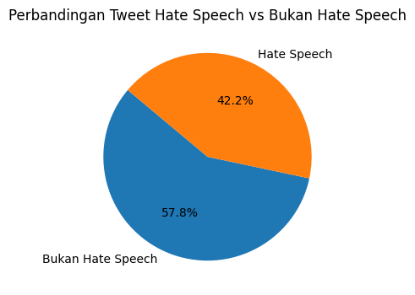
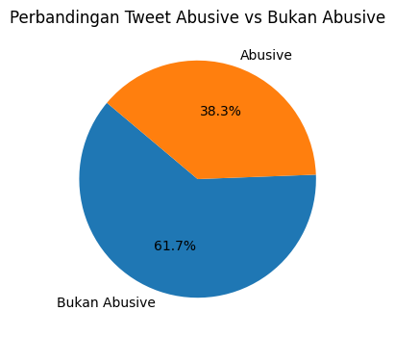
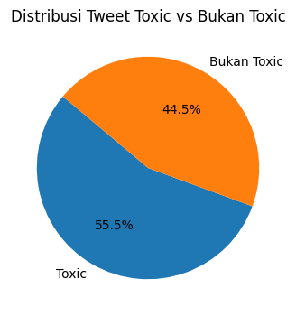
HASIL
VISUALISASI
Perbandingan Tweet Hate Speech vs Bukan Hate Speech
Perbandingan Tweet Abusive vs Bukan Abusive
Perbandingan Tweet Toxic vs Bukan Toxic
Distribusi tweet menunjukkan bahwa 55.5% tweet termasuk kategori toxic (mengandung hate speech atau bahasa abusive) sementara 44.5% lainnya tidak
Berdasarkan analisis data, 42.2% tweet termasuk dalam kategori hate speech sementara 57.8% lainnya bukan hate speech
Analisis data mengungkapkan bahwa 38.3% tweet mengandung bahasa abusive sementara 61.7% lainnya tidak

Slide 7

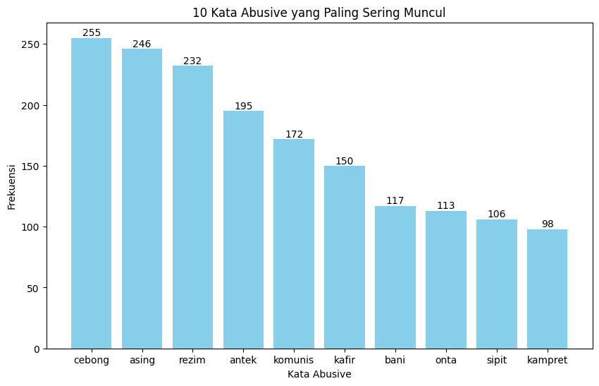
HASIL
VISUALISASI
Grafik tersebut menunjukkan 10 kata abusive yang paling sering digunakan dalam konteks tertentu, dengan "cebong" sebagai kata yang paling sering digunakan, diikuti oleh "asing", "rezim", "antek", "komunis", "kafir", "bani", "onta", "sipit", dan "kampret".

Slide 8
Dengan menggunakan metode EDA dan visualisasi data melalui pie chart dan bar chart, penelitian ini berhasil mengidentifikasi distribusi tweet yang mengandung hate speech, abusive language, dan konten toxic. Selain itu, analisis ini juga menemukan kata-kata abusive yang paling sering muncul dalam tweet berbahasa Indonesia.
KESIMPULAN

Slide 9
THANK YOU

